Slide 1









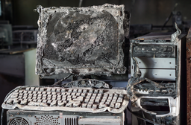
Switch
Ruyter
Internet
Fibra
Departamento
Administracao
Producao
Eletricidade
Recursos humanos

